Slide 1
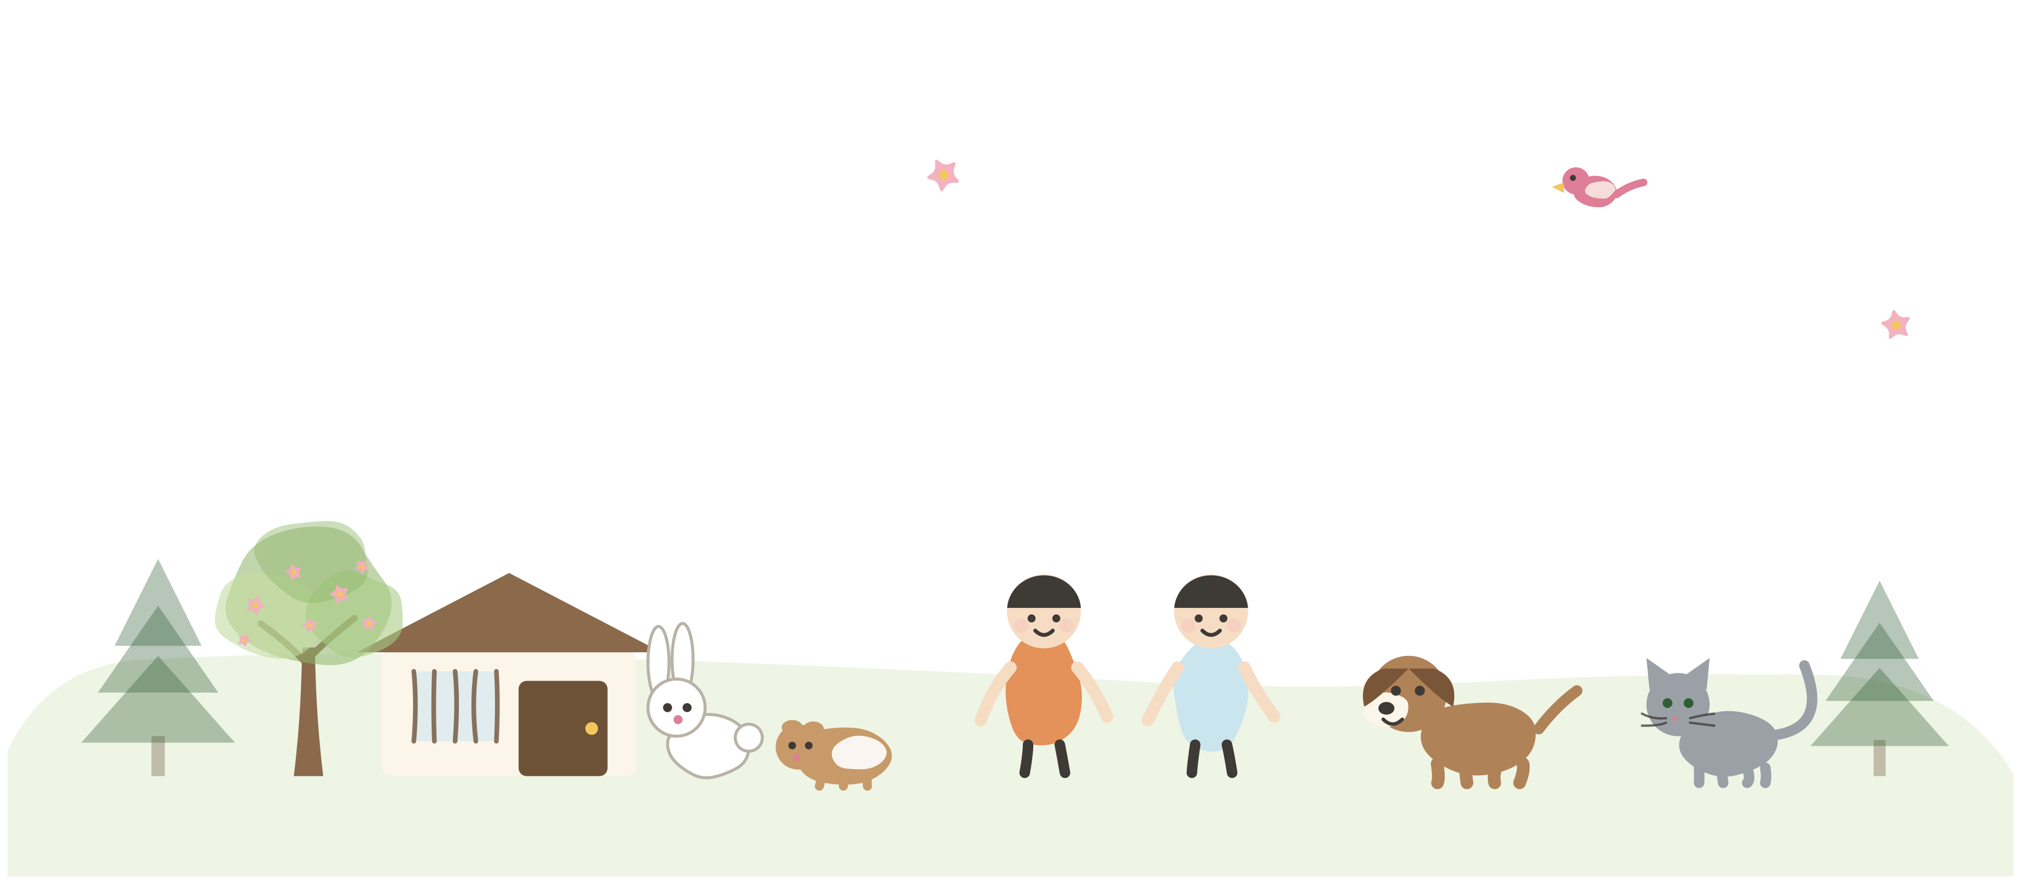
むすびの森教育 幹（Miki）プログラム
小学校版
③ 7〜14歳 感情・芸術・基礎学力を育てる
Musubi no Mori Education（MME）
いのちを世話する
エポック授業・自由選択ワーク・飼育当番の3本柱で進めます
小学校学習指導要領に完全準拠

Slide 2
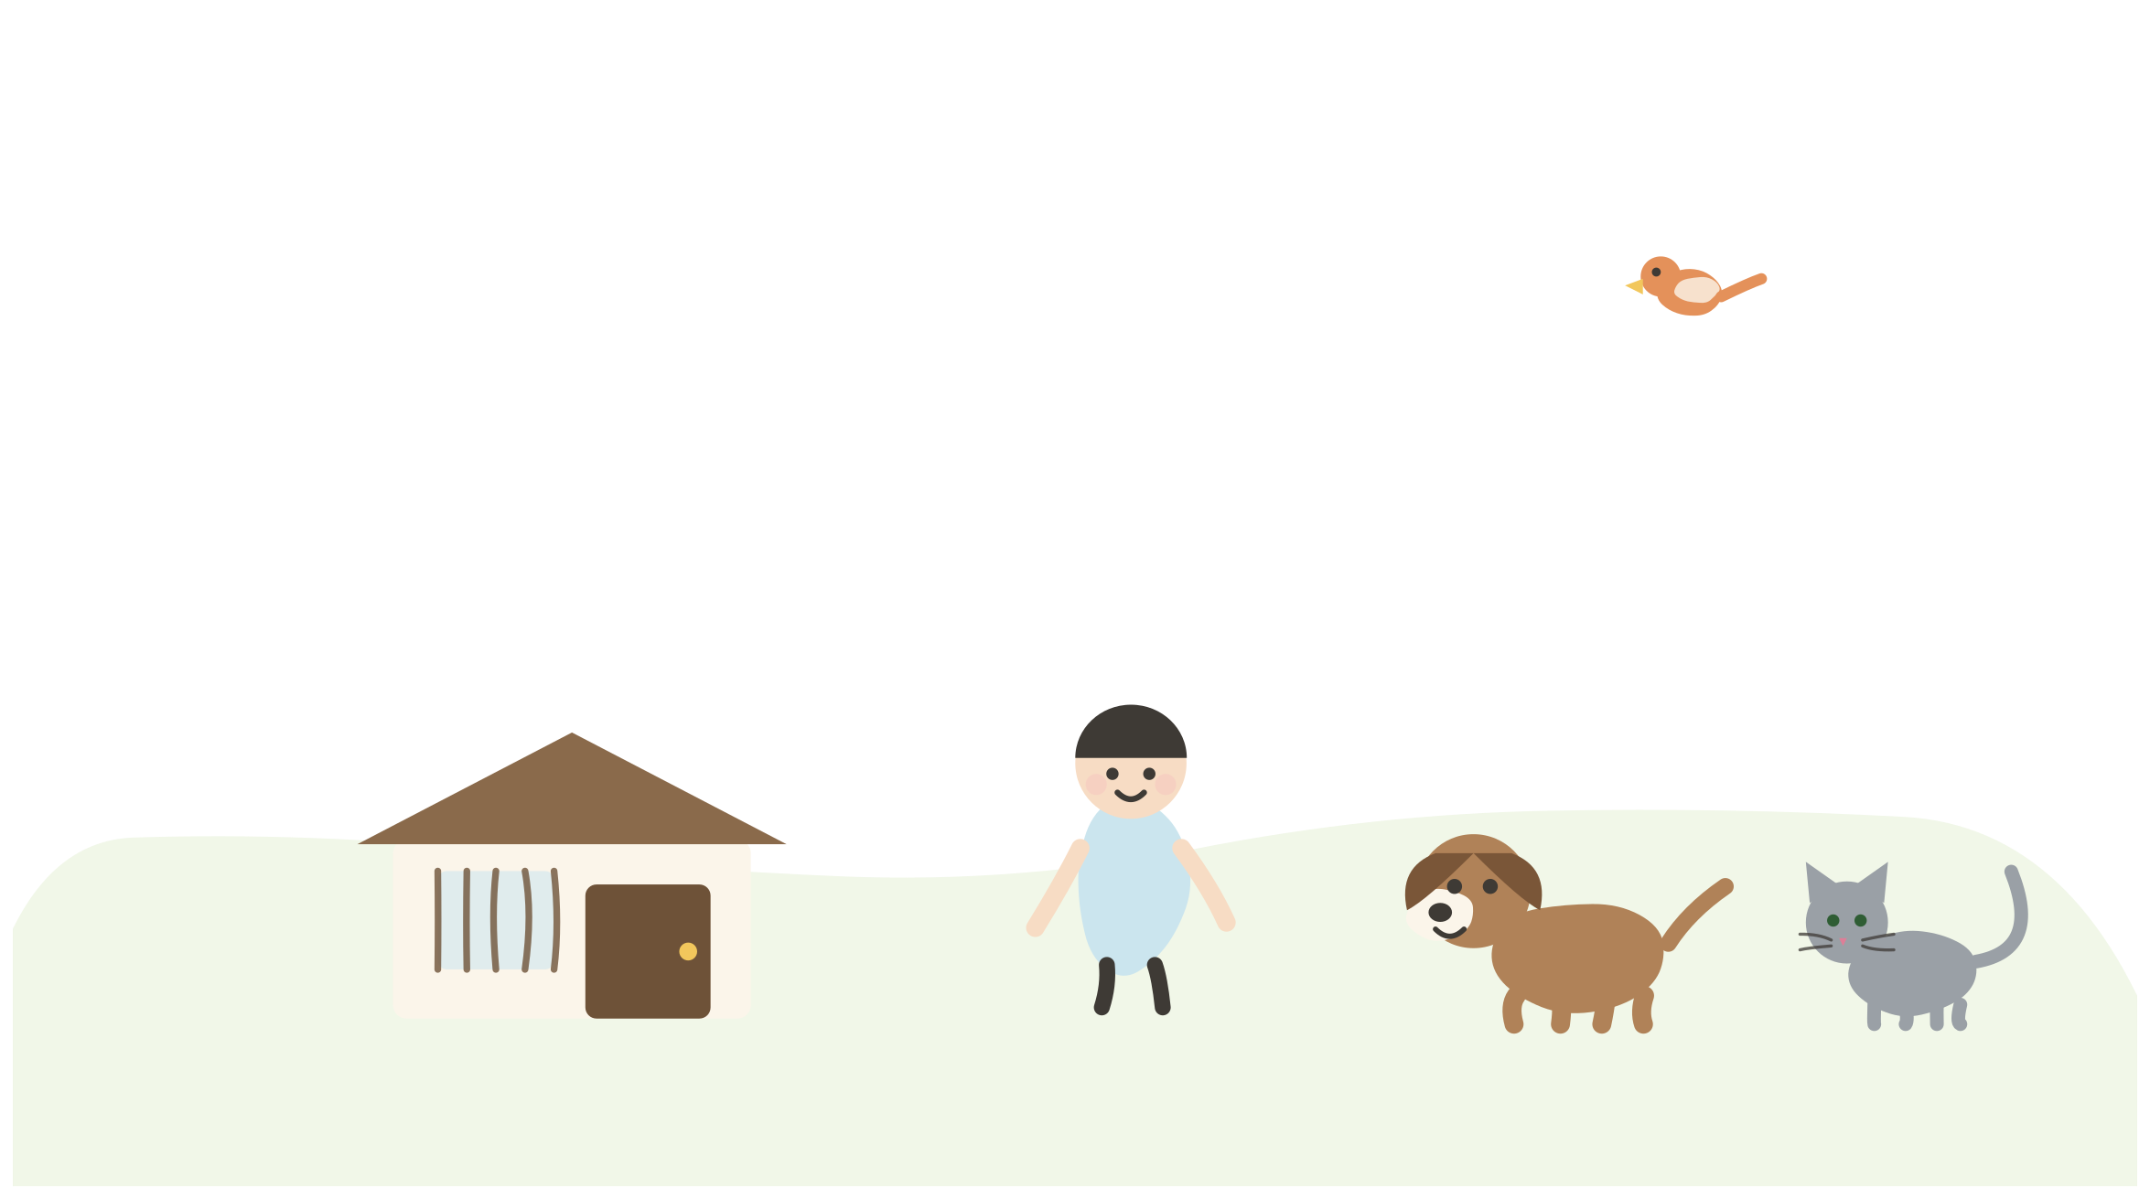
はじめに
この時期の子ども像
7〜14歳は、感情を通して世界を理解する時期です
情
感情で理解する
美しい・かわいそう・不思議。心が動いたことだけが残ります
像
イメージで考える
定義より物語。絵と比喩から概念へ進みます
権
確かな大人を求める
「この先生が言うなら」という信頼が学びを支えます
群
仲間との比較が始まる
できる・できないに敏感。当番の分担が自己肯定感を支えます
むすびの森教育 ③小学校版（幹）
2

Slide 3

はじめに
小学校期の3本柱
エ
エポック授業（毎朝90分）
1つのテーマを3〜4週間、物語と芸術と観察で深く学ぶ
自
自由選択ワーク（45分）
教具と課題を自分で選び、集中する
当
いのちの当番（毎朝30分）
給餌・清掃・観察・記録。学年に応じて責任を広げる
基
基礎学力タイム（40分）
漢字・計算・音読を毎日。指導要領の内容を確実に
むすびの森教育 ③小学校版（幹）
3

Slide 4
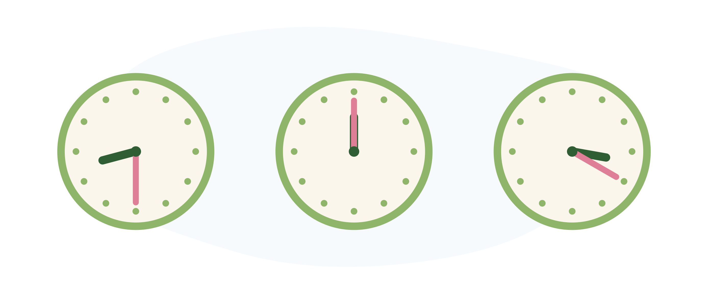
CHAPTER 1
1日と1週間
エポック授業を中心に組み立てる時程
1
1日の流れ（低学年・高学年）
2
週間時間割 1〜2年
3
週間時間割 3〜4年
4
週間時間割 5〜6年
むすびの森教育 ③小学校版（幹）
4

Slide 5
1. 1日と1週間
1日の流れ
午前は思考、午後は実践と芸術。順序は毎日同じ
時刻
1〜3年
4〜6年
8:20
朝のむすびサークル
朝のむすびサークル
8:35
いのちの当番
いのちの当番
9:05
エポック授業
エポック授業
10:35
自由選択ワーク
自由選択ワーク
11:25
基礎学力タイム
基礎学力タイム
12:10
給食・掃除
給食・掃除
13:10
外・実践活動
教科授業
14:00
芸術・手工芸
外・実践活動
14:50
帰りの物語
芸術・手工芸
15:40
―
帰りのふり返り
むすびの森教育 ③小学校版（幹）
5

Slide 6
1. 1日と1週間
週間時間割 1〜2年
低学年は午後を短く。外遊びと手仕事を厚くします
時限
月
火
水
木
金
1
当番
当番
当番
当番
当番
2
エポ
エポ
エポ
エポ
エポ
3
自由
自由
自由
自由
自由
4
基礎
基礎
基礎
基礎
基礎
5
体育
音楽
菜園
体育
森
6
手工芸
水彩
生活
身体
表現
大掃除
エポ＝エポック授業 当番＝いのちの当番
自由＝自由選択ワーク 基礎＝基礎学力タイム
身体表現＝オイリュトミー
むすびの森教育 ③小学校版（幹）
6

Slide 7
1. 1日と1週間
週間時間割 3〜4年
教科の時間が増え、飼育の責任も広がります
時限
月
火
水
木
金
1
当番
当番
当番
当番
当番
2
エポ
エポ
エポ
エポ
エポ
3
自由
自由
自由
自由
自由
4
基礎
基礎
基礎
基礎
基礎
5
理科
社会
英語
算数
国語
6
体育
音楽
菜園
体育
森
7
手工芸
水彩
総合
道徳
学級会
エポ＝エポック授業 当番＝いのちの当番
自由＝自由選択ワーク 基礎＝基礎学力タイム
身体表現＝オイリュトミー
むすびの森教育 ③小学校版（幹）
7

Slide 8
1. 1日と1週間
週間時間割 5〜6年
探究の芽と、中学校期への橋渡しを組み込みます
時限
月
火
水
木
金
1
当番
当番
当番
当番
当番
2
エポ
エポ
エポ
エポ
エポ
3
自由
自由
自由
自由
自由
4
算数
国語
算数
国語
算数
5
理科
社会
英語
理科
社会
6
体育
音楽
菜園
体育
森
7
木工
図工
総合
道徳
委員会
エポ＝エポック授業 当番＝いのちの当番
自由＝自由選択ワーク 基礎＝基礎学力タイム
身体表現＝オイリュトミー
むすびの森教育 ③小学校版（幹）
8

Slide 9
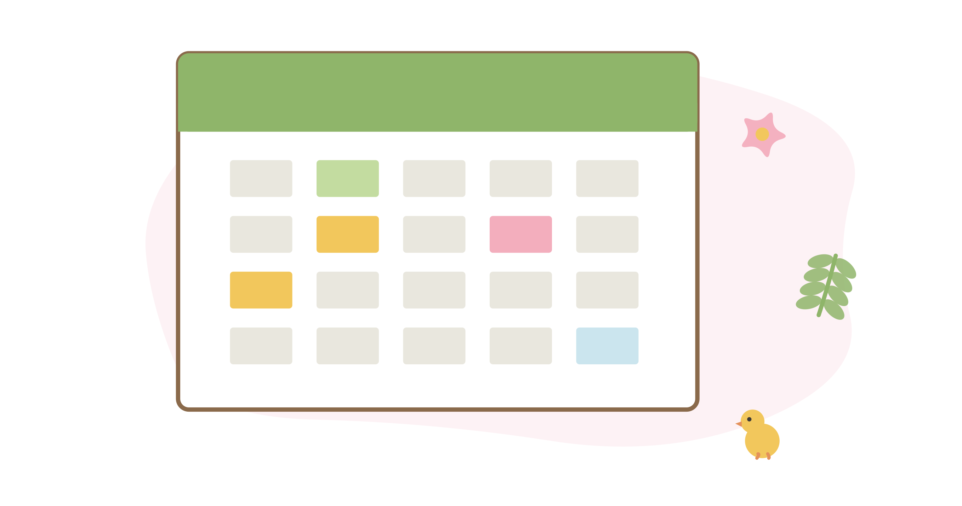
CHAPTER 2
エポック年間計画
3〜4週間で1つのテーマを深く掘る
1
エポック授業の進め方
2
4月〜6月／7月〜9月
3
10月〜12月／1月〜3月
むすびの森教育 ③小学校版（幹）
9

Slide 10
2. エポック計画
エポック授業の進め方
毎朝90分×3〜4週間。1日の中を3層で構成します
1
リズムの時間（15分）
詩の暗唱、手拍子、九九で体を起こす
2
本時の学び（50分）
前日の想起 → 新しい内容 → 体験と観察 → 対話
3
物語の時間（25分）
テーマに関わる物語を聞き、エポックノートに描く
◎
エポックノート
教科書は使わず、自分で書き・描いた1冊が教科書になります
むすびの森教育 ③小学校版（幹）
10

Slide 11
2. エポック計画
4月〜6月（低・中学年の例）
春は、はじまりと生きものの目ざめ
月
エポックの主題
内容と、いのちの学び
4
はじまりの物語／文字
神話と昔話から文字へ。動物の漢字の成り立ち
5
植物と土
種まきから発芽まで。菜園の残さを餌に、堆肥を土に
6
水のはたらき
雨・川・水質。飼育水の管理と梅雨の衛生対策
春のエポックは「はじまり」。文字も生きものも、起源から入ります。
むすびの森教育 ③小学校版（幹）
11

Slide 12
2. エポック計画
7月〜9月
夏は、いのちを守る技術を学ぶ
月
エポックの主題
内容と、いのちの学び
7
星と宇宙／夏の生き物
夏の星座と生き物の一生。暑さから動物を守る工夫
8
夏季休業（自由研究）
地域の生き物調べ。飼育当番を家庭と分担して継続
9
天気と災害
気象の記録。災害時の同行避難と備蓄の計画づくり
夏は、生きものを守るための具体的な技術を学ぶ季節です。
むすびの森教育 ③小学校版（幹）
12

Slide 13
2. エポック計画
10月〜12月
秋は実り、冬は内省の季節
月
エポックの主題
内容と、いのちの学び
10
実りと収穫／数と量
収穫の計量とグラフ化。採卵の記録から割合を学ぶ
11
人と動物の歴史
家畜化から現代のペットまで。殺処分と譲渡を調べる
12
光と闇／冬の生き物
冬至と越冬。保温と体調管理、動物慰霊の日
秋の収穫と採卵から、食べること・いただくことを考えます。
むすびの森教育 ③小学校版（幹）
13

Slide 14
2. エポック計画
1月〜3月
1年をまとめ、次へ渡す
月
エポックの主題
内容と、いのちの学び
1
日本の文化と暦
干支・年中行事。人と動物の長いつきあいを知る
2
地域と環境
地域の生息環境調査。清掃活動と行政への提言づくり
3
1年のまとめ
むすび祭で発表。飼育記録を次の学年へ引き継ぐ
1年のエポックノートを製本し、自分だけの教科書として残します。
むすびの森教育 ③小学校版（幹）
14

Slide 15

CHAPTER 3
教科別カリキュラム
指導要領の内容を、3つの教育と動物愛護で編む
1
国語・算数
2
理科・社会
3
音楽・図画工作
4
体育・道徳・外国語
5
総合・特別活動
むすびの森教育 ③小学校版（幹）
15

Slide 16
3. 教科別カリキュラム
国語
物語から文字へ、文字から表現へ
シ
シュタイナー要素
神話・昔話・詩の朗読と暗唱。動物が主人公の物語を毎朝
モ
モンテッソーリ要素
言語教具と読書棚。動物図鑑や絵本を自分で選ぶ
日
学習指導要領の内容
配当漢字、読解、作文、書写、古典への入門
結
動物愛護との融合例
動物の漢字の成り立ちを学び、飼育日記を作文と書道で仕上げる
むすびの森教育 ③小学校版（幹）
16

Slide 17

3. 教科別カリキュラム
算数
手と体で数に出会い、生活の中で使う
シ
シュタイナー要素
リズムと動きで九九。図形を身体と作図で味わう
モ
モンテッソーリ要素
具体物教具で量と数を手で理解する
日
学習指導要領の内容
四則計算、分数、図形、割合、データの活用
結
動物愛護との融合例
体重・給餌量・採卵数を記録してグラフ化。平均と変化を読む
むすびの森教育 ③小学校版（幹）
17

Slide 18
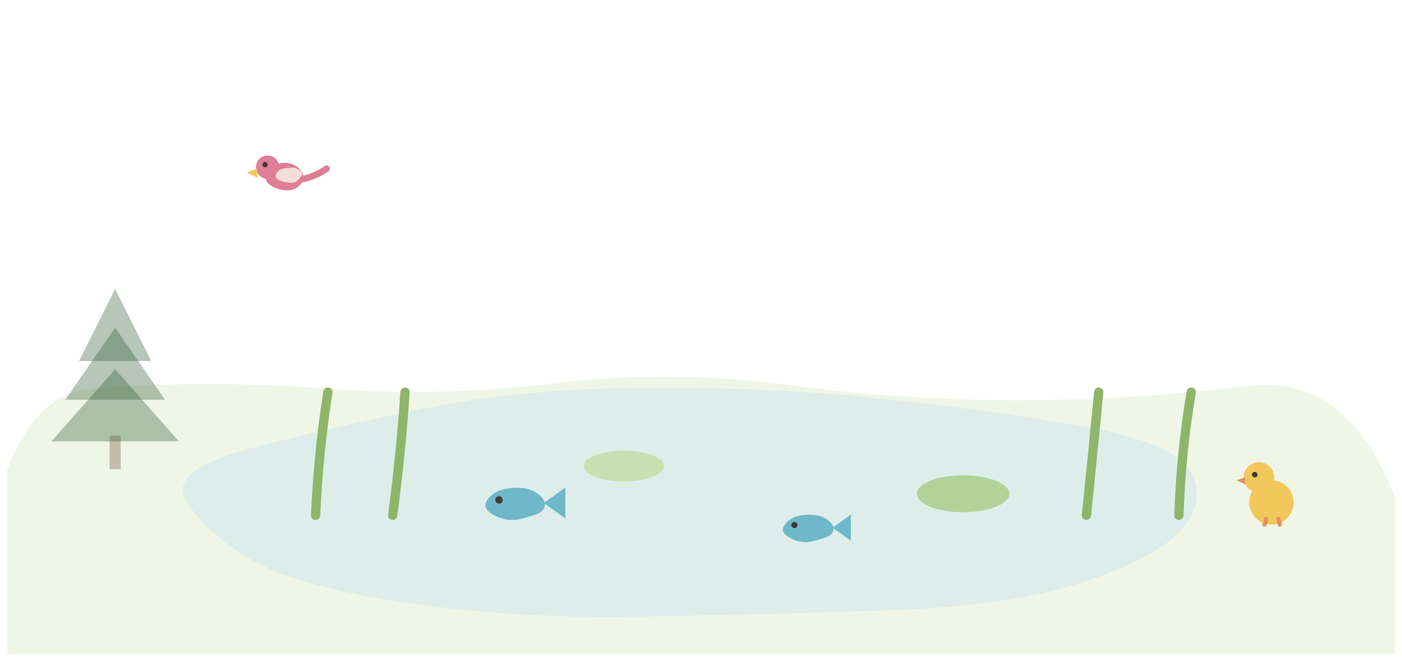
3. 教科別カリキュラム
理科
観察から仮説へ、驚きから探究へ
シ
シュタイナー要素
四季の自然観察と、大地・宇宙への畏敬を物語で
モ
モンテッソーリ要素
分類カードと実験教具。全体像から入る
日
学習指導要領の内容
生物、地球、物質とエネルギー、生命
結
動物愛護との融合例
校内ビオトープの1年間調査。飼育動物の健康と環境の関係
むすびの森教育 ③小学校版（幹）
18

Slide 19
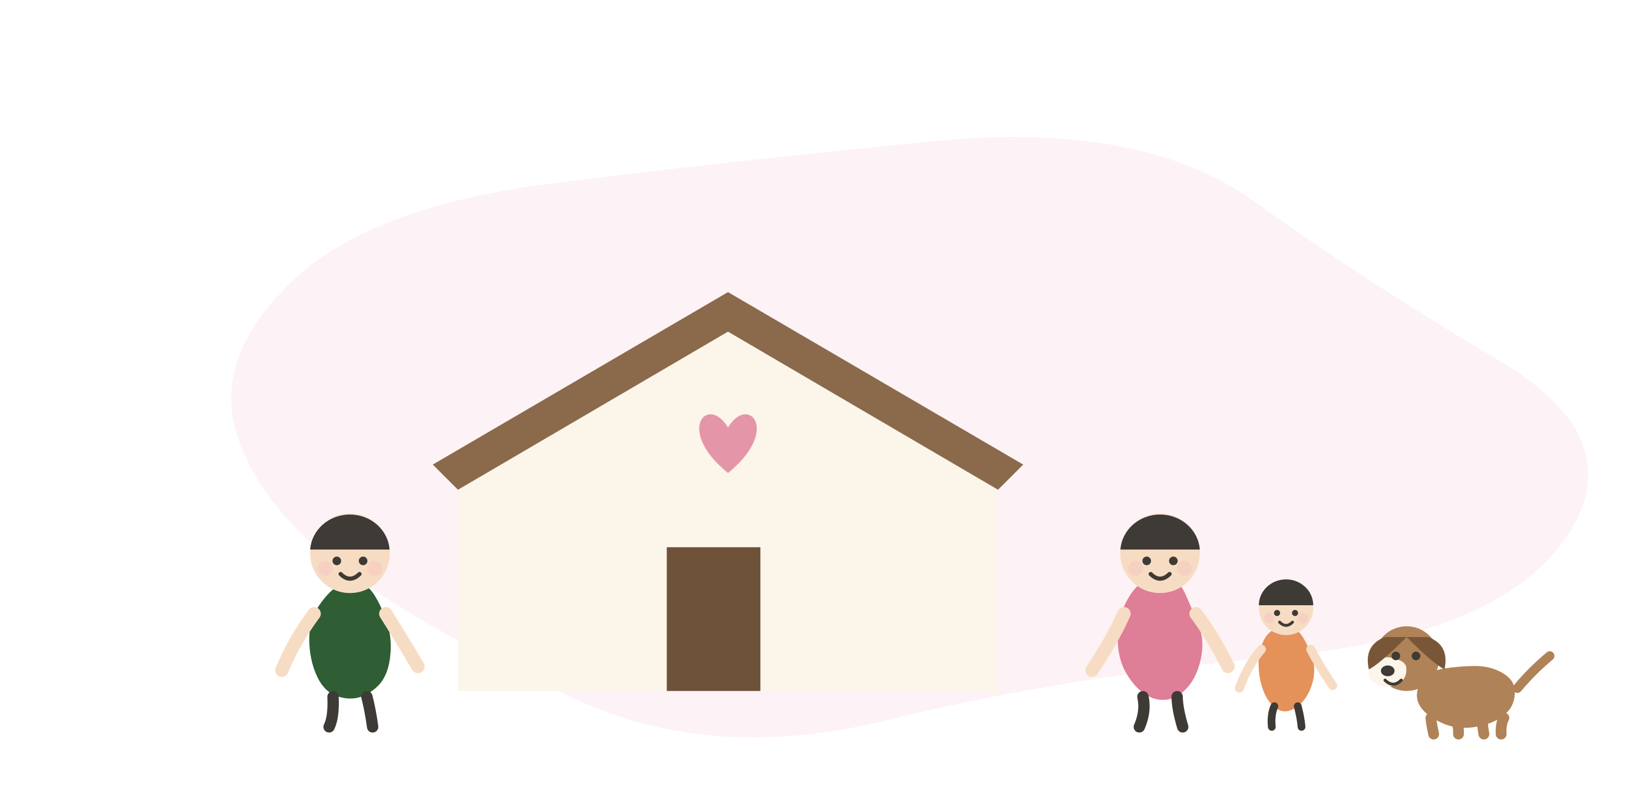
3. 教科別カリキュラム
社会
地域から日本へ、そして世界へ
シ
シュタイナー要素
土地と人の物語。地域の歴史を語りで伝える
モ
モンテッソーリ要素
地図・年表・国旗の教具。空間と時間の全体像から
日
学習指導要領の内容
地域、産業、歴史、政治、国際理解
結
動物愛護との融合例
動物愛護管理法と自治体の役割。センター見学と調査
むすびの森教育 ③小学校版（幹）
19

Slide 20

3. 教科別カリキュラム
音楽・図画工作
感じたことを、音と形にする
シ
シュタイナー要素
オイリュトミー、にじみ絵の水彩、五音音階の笛
モ
モンテッソーリ要素
感覚教具で色・音・手ざわりを洗練させる
日
学習指導要領の内容
歌唱、器楽、鑑賞、造形、和楽器にも触れる
結
動物愛護との融合例
動物の動きをオイリュトミーで表現。愛護週間のポスター制作
むすびの森教育 ③小学校版（幹）
20

Slide 21
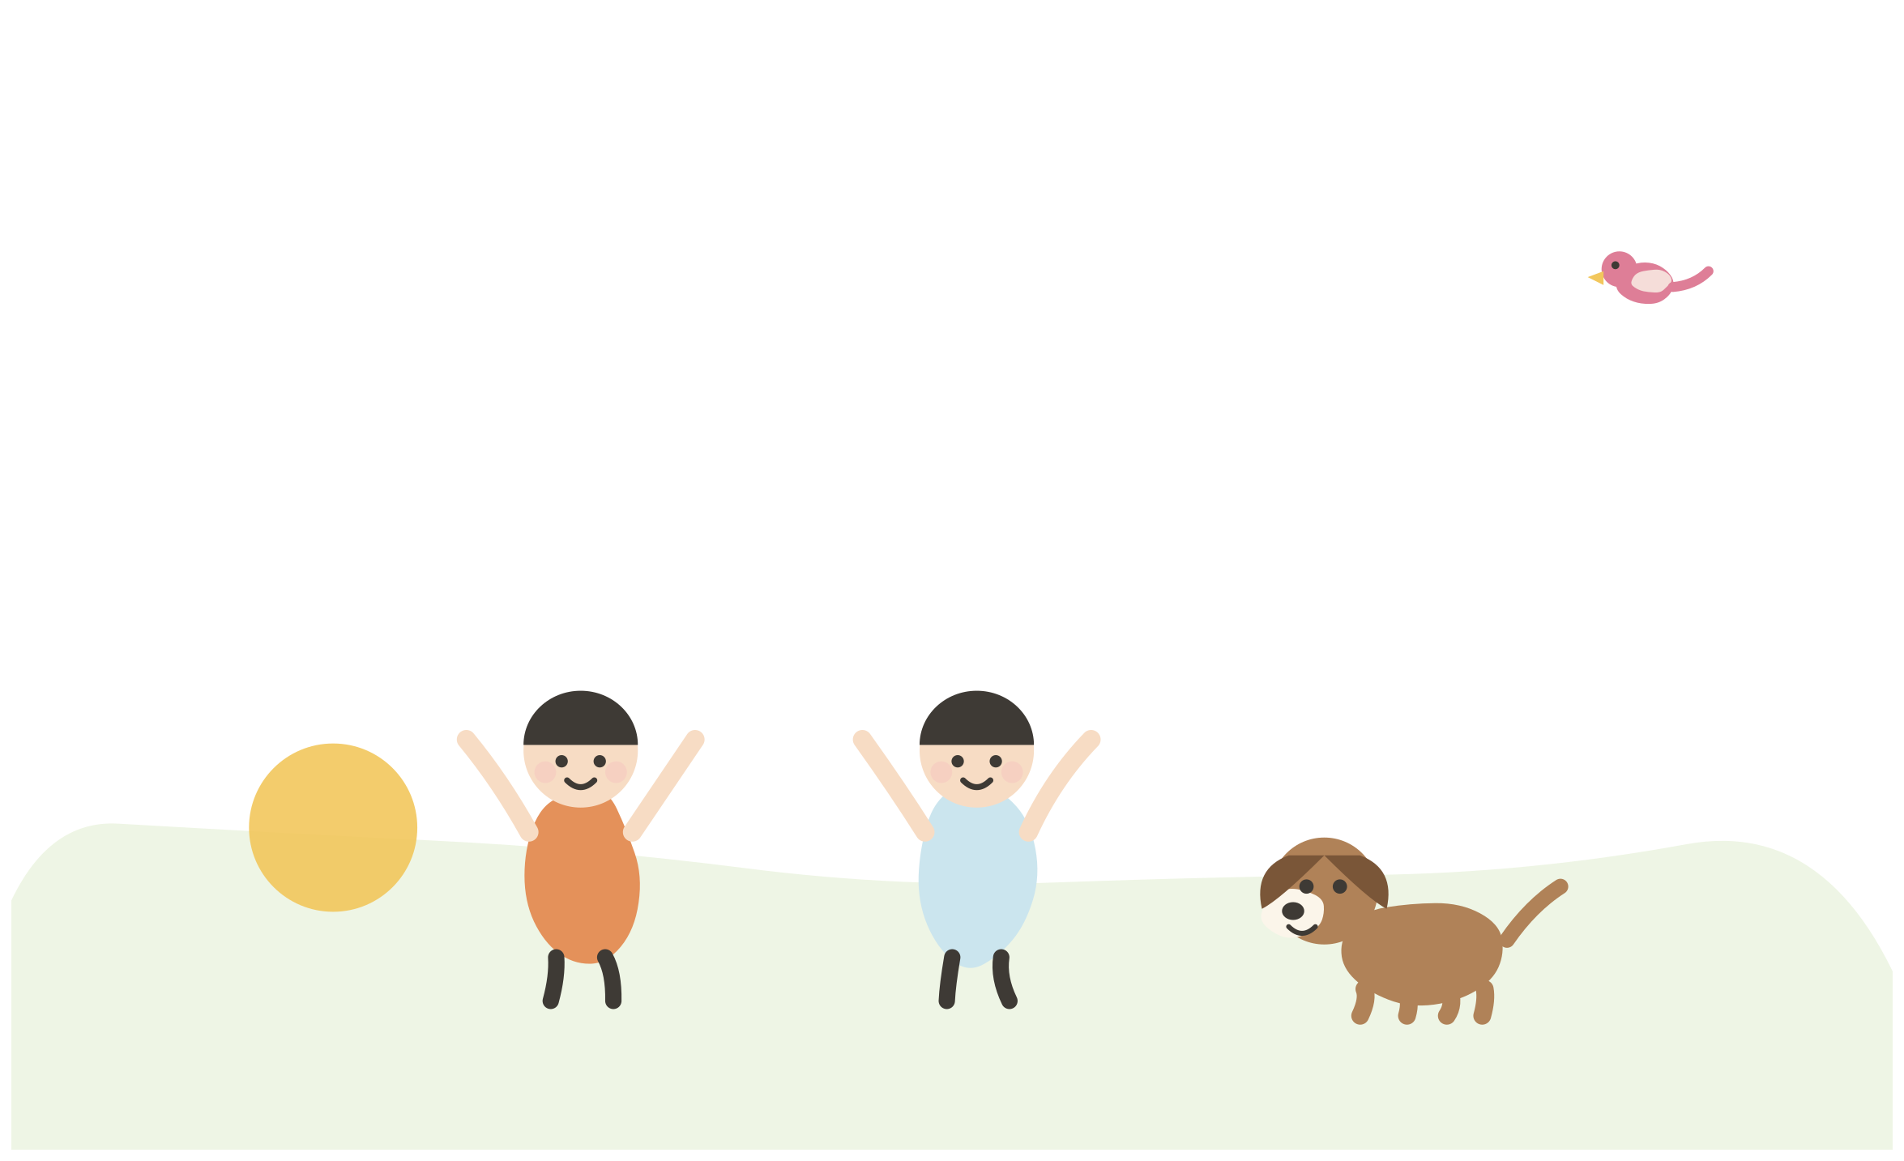
3. 教科別カリキュラム
体育・道徳
からだを動かし、答えのない問いを話す
シ
シュタイナー要素
リズム運動と、身体感覚を目ざめさせる集団遊び
モ
モンテッソーリ要素
日常生活の練習。配膳・掃除・世話を自立の訓練に
日
学習指導要領の内容
体つくり運動、球技、武道、道徳「生命の尊さ」「自然愛護」
結
動物愛護との融合例
飼育当番を日常生活の練習に。飼えなくなったいのちを話し合う
むすびの森教育 ③小学校版（幹）
21

Slide 22
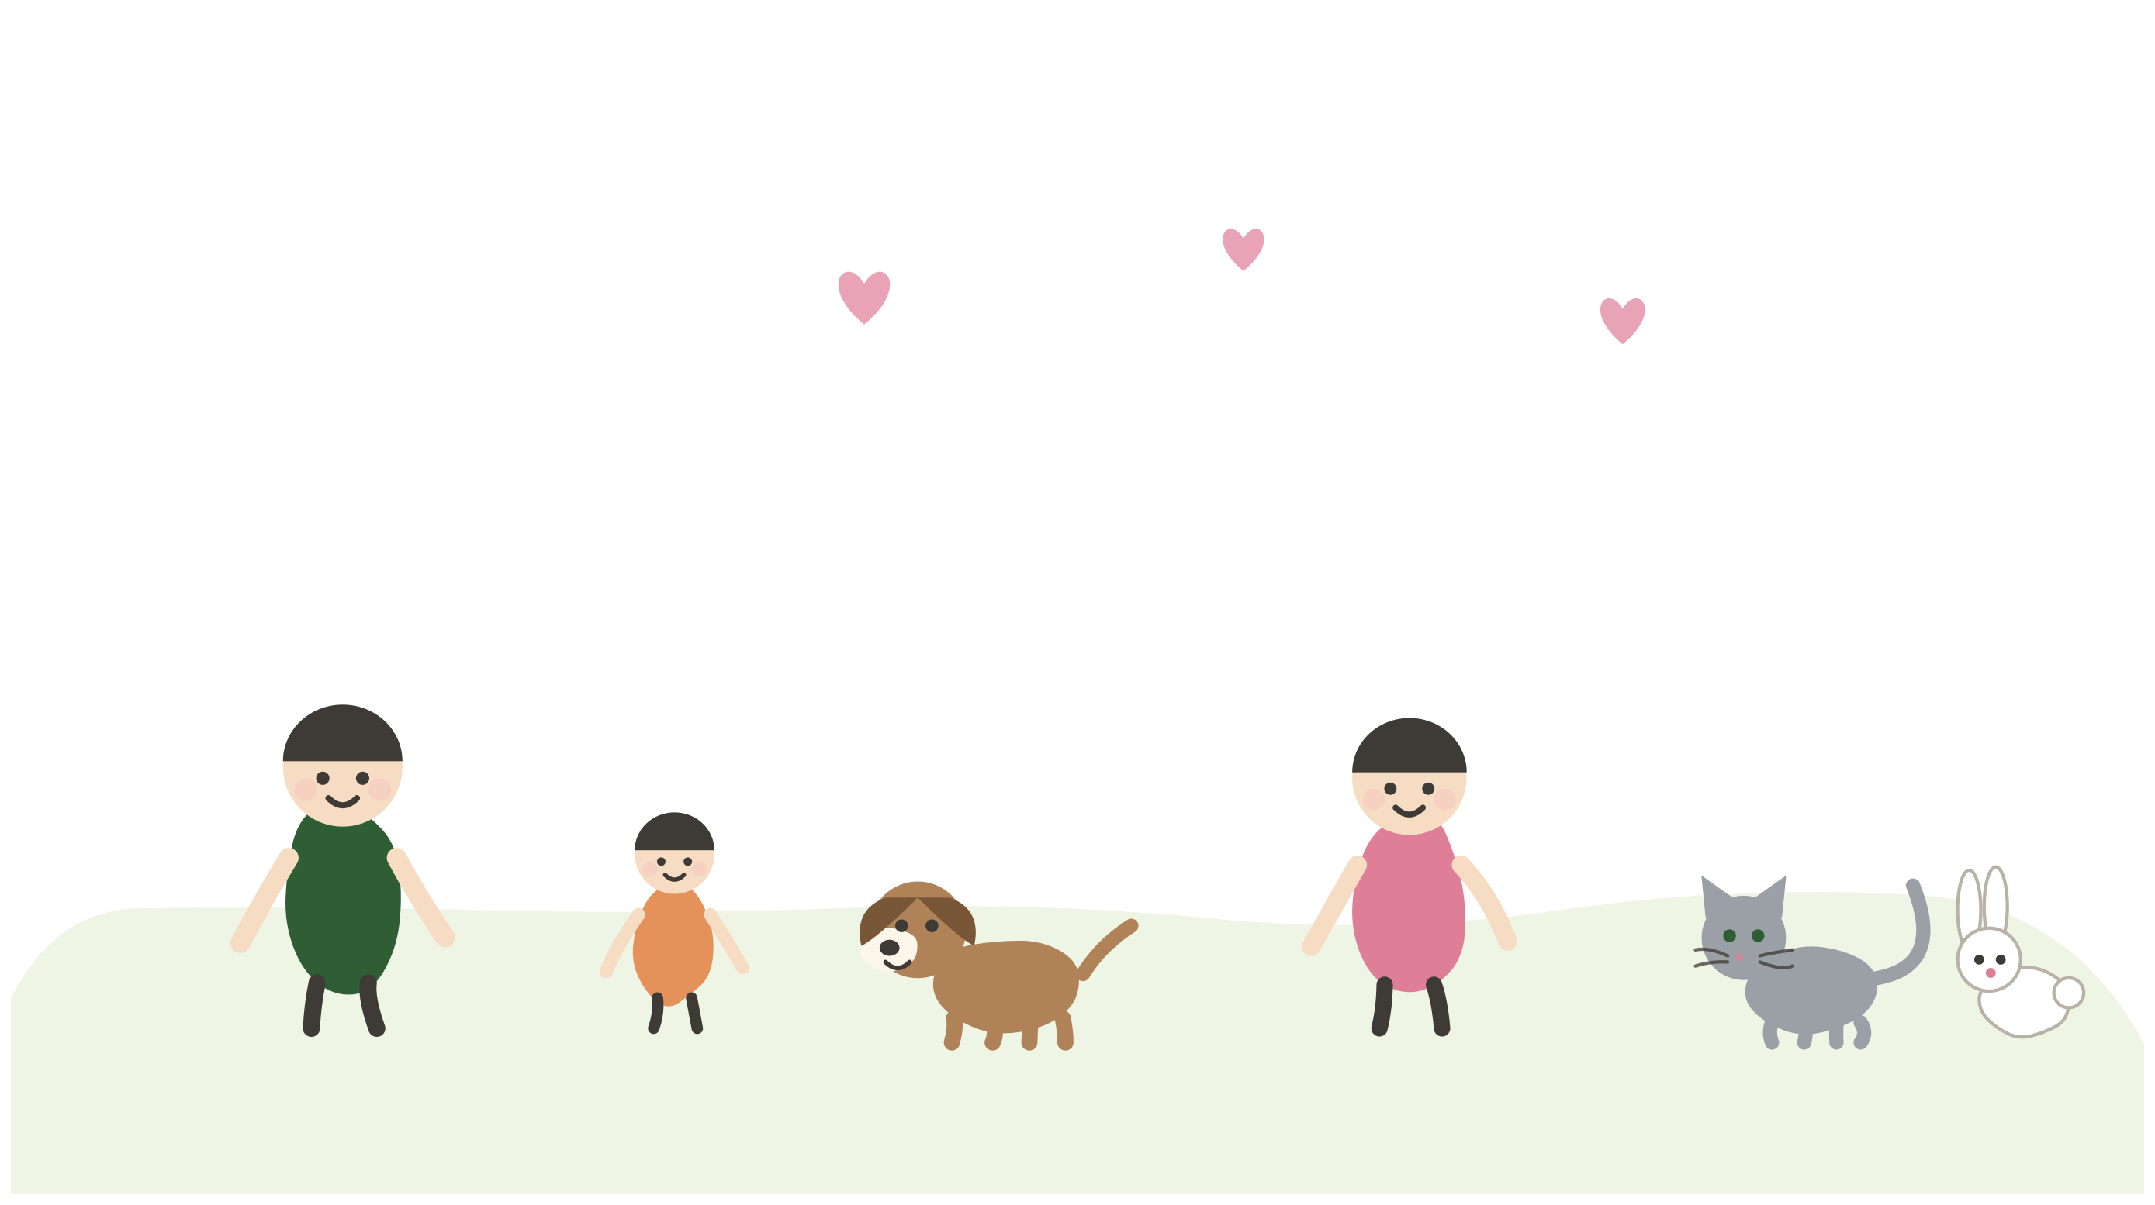
3. 教科別カリキュラム
外国語・総合・特別活動
教室の外へ、社会へ
シ
シュタイナー要素
季節の祭りと、学年を超えた協働作業
モ
モンテッソーリ要素
自由選択による長期探究プロジェクト
日
学習指導要領の内容
外国語活動、総合的な学習、給食・掃除・行事・委員会
結
動物愛護との融合例
「地域むすびプロジェクト」。収穫を福祉施設へ、保護施設へ支援
むすびの森教育 ③小学校版（幹）
22

Slide 23
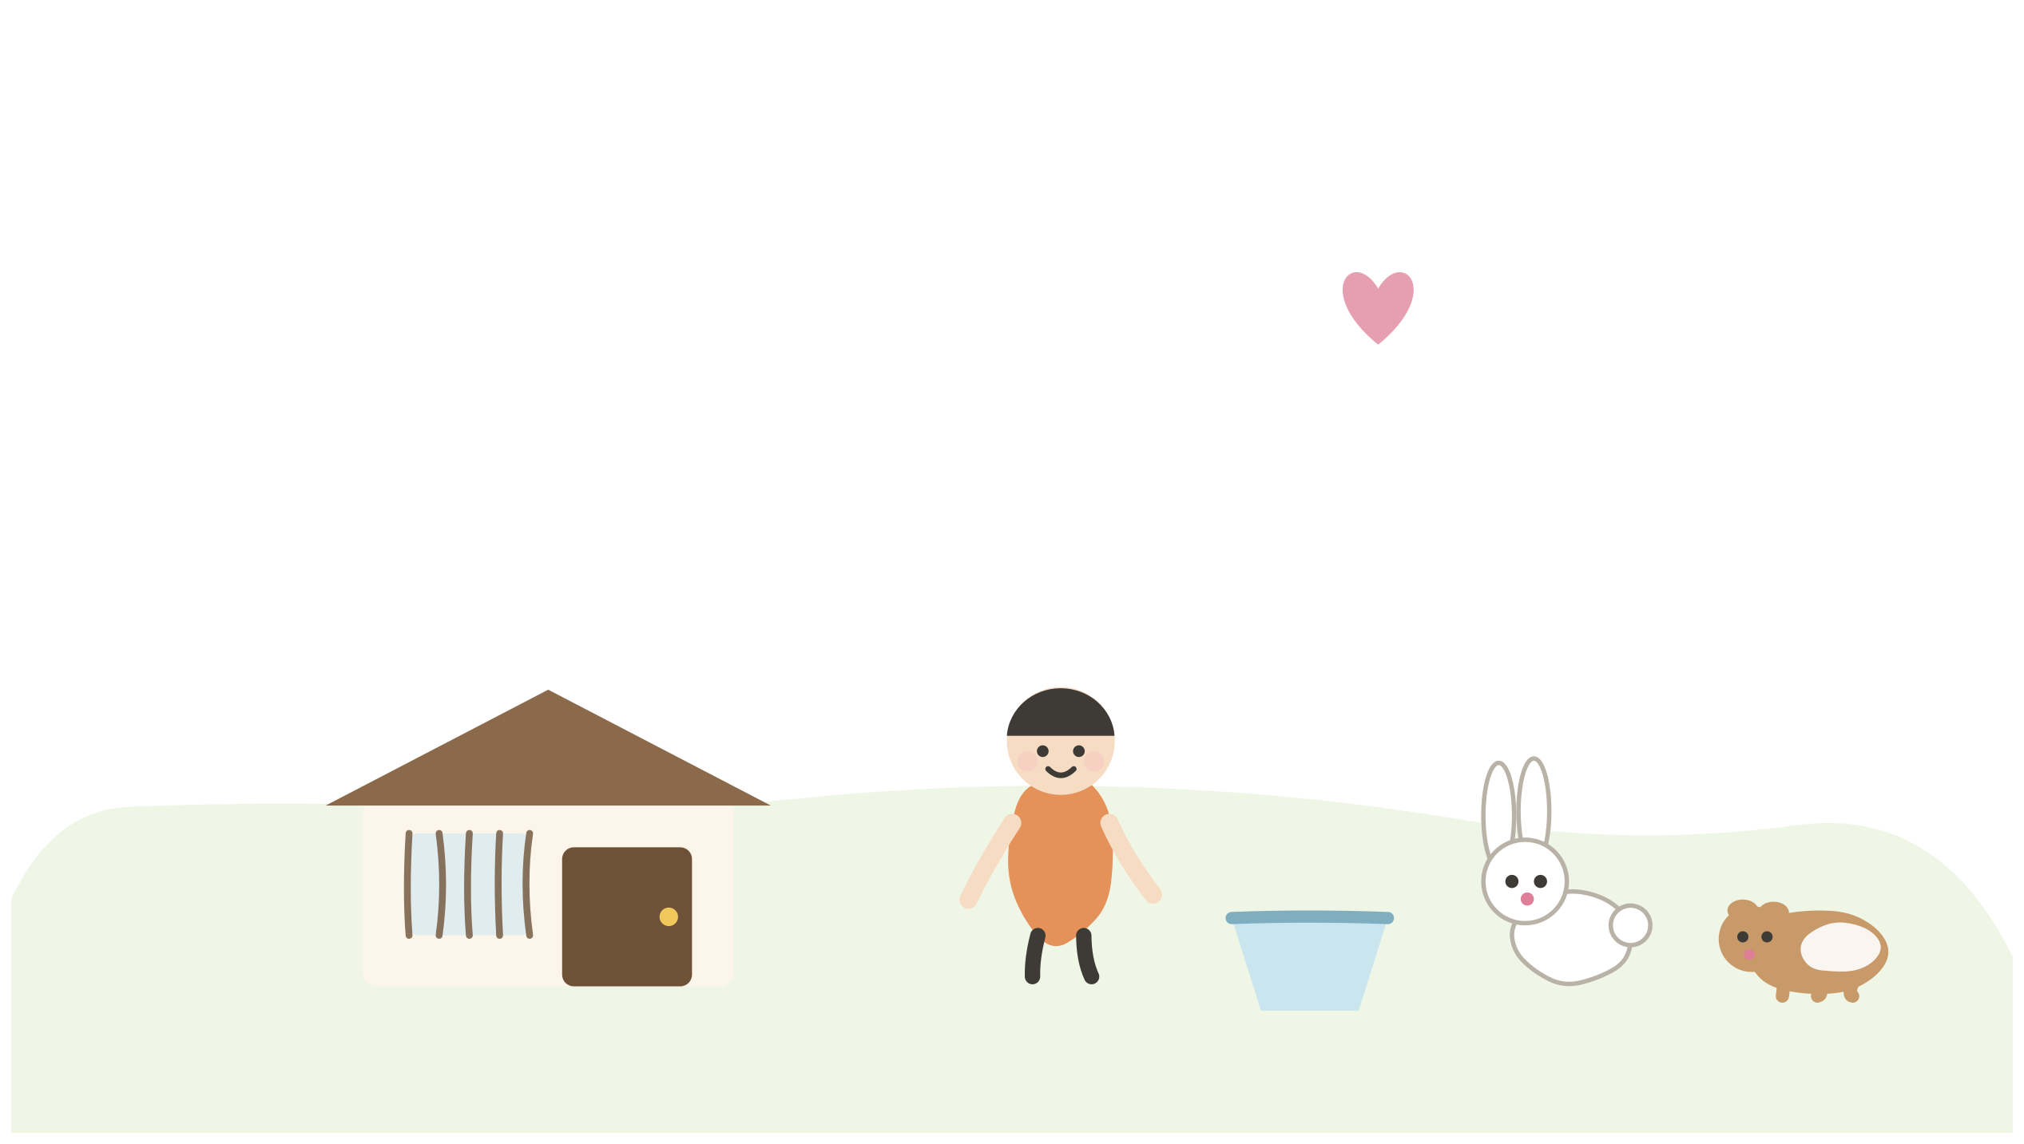
CHAPTER 4
飼育当番の設計
毎日30分。学年が上がるほど、責任が広がります
1
学年別の役割
2
当番の1日の手順
3
学年別の到達目標
4
記録と評価
むすびの森教育 ③小学校版（幹）
23

Slide 24
4. 飼育当番
学年別の役割
6年間かけて、見習いから運営者へ
学年
担当
身につけること
1年
水・餌の補助
毎日続けること。手を洗うこと
2年
小動物の給餌
量をはかる。ようすを見て報告する
3年
清掃と記録
汚れの意味を知る。記録を文字で残す
4年
健康チェック
食欲・便・毛づや。異常を言葉にする
5年
下級生の指導
教える。手順書をつくる
6年
当番表の運営
全体を調整する。休日体制を組む
むすびの森教育 ③小学校版（幹）
24

Slide 25
4. 飼育当番
当番の1日の手順
毎朝8:35から30分。順序は毎日同じです
順
作業
確認すること
1
手洗い・準備
エプロンと長靴。道具をそろえる
2
全頭の目視
元気か、けがはないか、いつもと違わないか
3
水の交換
容器を洗ってから、新しい水を満たす
4
給餌
決めた量をはかる。食べ残しを確認する
5
清掃
汚れを取り、敷きわらを足す
6
記録・手洗い
カードに記入。気づきを一言添える
異常を見つけたら、その場で担任と飼育専任担当に報告します。
むすびの森教育 ③小学校版（幹）
25

Slide 26
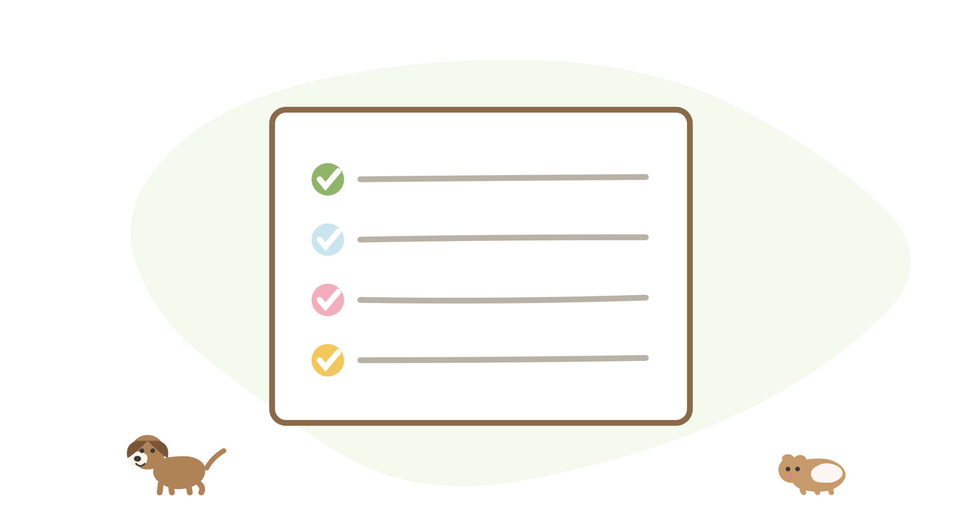
4. 飼育当番
学年別の到達目標
知る・触れる・世話する・考える・行動するの深まり
1
1〜2年
3
3〜4年
毎日続ける。やさしく触れる
変化に気づき、言葉にする
5
5〜6年
◎
共通
課題を調べ、伝える
いやがったらやめる、を守る
むすびの森教育 ③小学校版（幹）
26

Slide 27

4. 飼育当番
記録と評価
録
飼育記録カード
毎日1枚。作業・気づき・動物のようすを短く
綴
エポックノート
自分で書いた1冊が教科書。年度末に製本して残す
語
成長物語の記述
数値ではなく、その子の歩みを言葉で描く質的評価
学
年2回の学力チェック
指導要領の基準で到達度を確認。進学にも備える
むすびの森教育 ③小学校版（幹）
27

Slide 28
おわりに
幹の時期に育てたいもの
世話をした生きものは、一生の先生になります。
続けた事実が、学力と自信を支えます。
続
続ける力
休むと誰かが困る、という実感
察
察する力
言葉を持たない相手の変化に気づく
学
確かな学力
指導要領に完全準拠した基礎の定着
表
表す力
感じたことを絵・文・身体で形にする
むすびの森教育 ③小学校版（幹）
28

